Slide 1

Bipedal Walker
Introdução aos Sistemas Inteligentes e Autónomos
Autoria de Francisco Tavares, Rodrigo Batista e Rodrigo Taveira

Slide 2

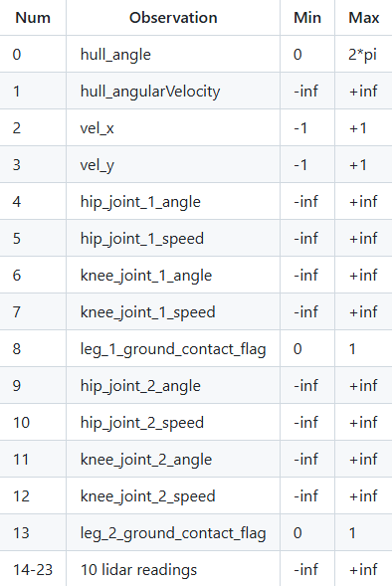
Descrição do Ambiente
Estados
O ambiente fornece um vetor de observação contínuo que inclui:
Ângulos e posições dos membros do robô (articulações da anca e joelhos)
Velocidades lineares e angulares
Pontos de contacto com o solo
Características do terreno à frente
Todos os valores são numéricos e contínuos, resultando num espaço de observação multidimensional.
Perceções
A cada instância de tempo, o agente recebe um update do estado: posição, orientação do corpo e informações do terreno próximo.
O Agente não possui informação futura ou histórico direto, tem de deduzir condições futuras a partir da perceção atual e estratégias.
Vetor de Observação

Slide 3
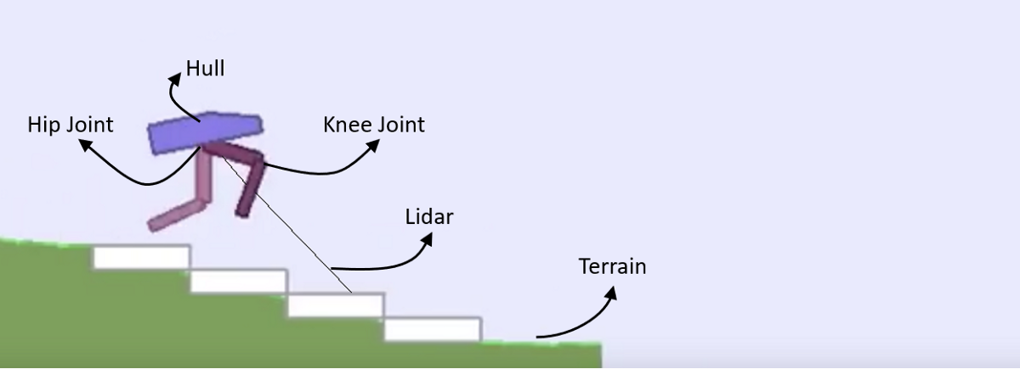
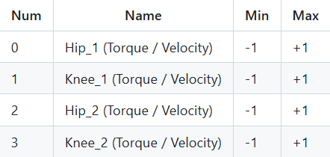
Descrição do Ambiente
Ações
O Agente escolhe valores contínuos a aplicar em cada articulação. Existem quatro dimensões de ação correspondentes a duas posições da anca e dois joelhos.
As ações são normalizadas num intervalo [-1,1], sendo depois convertidos nos valores adequados de força pelo ambiente.
Recompensas
O ambiente incentiva o progresso em frente. Sendo as recompensas:
Recompensa positiva pelo avanço horizontal
Penalização por queda ou fim prematuro do episódio
O episódio termina se o robô cair, após um numero máximo de passos ou quando o Agente chegue ao fim do percurso.

Slide 4

Algoritmos considerados
01
03
02
On-Policy (PPO, A2C, TRPO)
Off-Policy (SAC, TQC)
Estes algoritmos aprendem a partir da política que está a ser executada atualmente. A recolha dos dados e a melhoria da política são feito de forma sincronizada.
Evolucionários (ARS)
Estes algoritmos aprendem a partir de dados previamente armazenados num “replay buffer”, podendo usar experiências passadas geradas por políticas antigas ou até diferentes
Baseiam-se em técnicas de otimização simples inspiradas em evolução, não usando gradientes diretos sobre a política. Em vez disso, perturbam parâmetros da política e selecionam as melhores variantes.

Slide 5
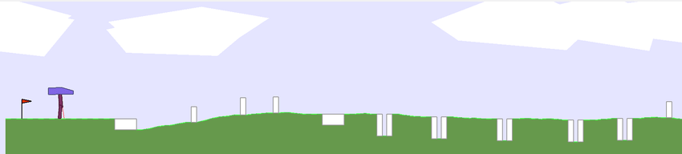
Alterações no Ambiente
Recompensas Customizadas
Adicionámos um CustomRewardWrapper para ajustar a função de recompensa
Incluímos penalizações pela inclinação excessiva do torso
Incentivo ao movimento para a frente
Penalização mais acentuada da queda
Penalização por baixo movimento
Parâmetros do ambiente
Usámos o modo hardcore que é uma variante mais desafiadora do ambiente padrão. Enquanto a versão normal apresenta um terreno plano e previsível, o hardcore introduz irregularidades, rampas, escadas, buracos e cubos que tornam a tarefa de caminhar muito mais complexa
O modo hardcore gera um terreno totalmente diferente e aleatório em cada episódio

Slide 6
Alterações nas Ações
Introduzimos um Action Wrapper para pré processar as ações do Agente antes de chegar ao ambiente de forma a garantir conformidade com intervalos esperados, incentivando a exploração e para melhorar o comportamento global do agente.
ActionNoiseWrapper
Durante o treino existe o risco de o agente se tornar muito conservador ou explorar muito pouco o espaço de ações. Isto pode levar a ficar preso em locais ótimos ou não descobrir estratégias mais eficientes. Assim o ActionNoiseWrapper adiciona um pequeno ruído estocástico (gaussiano neste caso) às ações produzidas pelo agente antes de serem aplicadas ao ambiente.
ActionSmoothingWrapper
Em ambientes contínuos, ações abruptas podem causar comportamentos instáveis, com quedas ou movimentos irregulares. Desta forma decidimos implementar o, ActionSmoothingWrapper que suaviza as ações enviadas ao ambiente através de uma média ponderada exponencial entre a ação atual e a anterior.

Slide 7
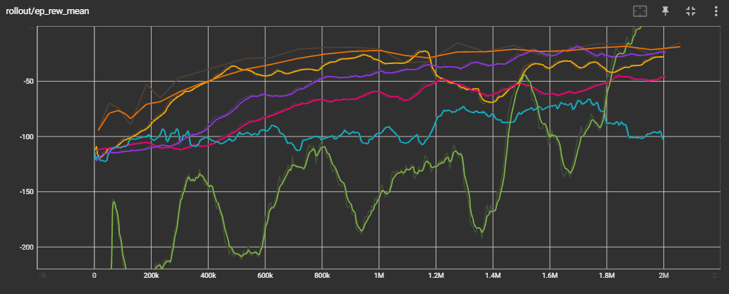
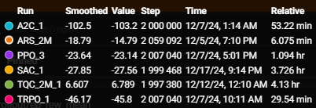
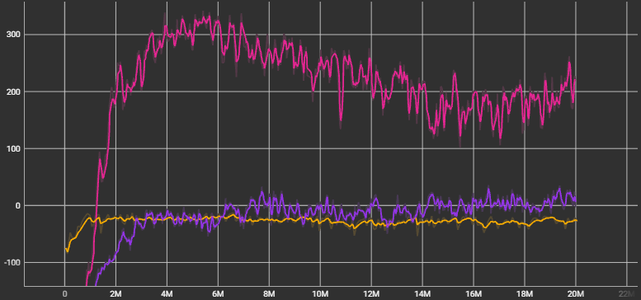
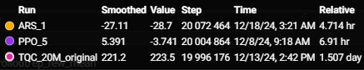
Resultados Experimentais
Começamos por correr todos os algoritmos para 2M de timesteps de forma a escolher os melhores algoritmos e avançar no treino.
Os 3 melhores algoritmos foram o TQC, o ARS e o PPO. Fomos então correr 20M de timesteps para estes algoritmos.
O TQC foi de longe o melhor algoritmo entre os 3. Devido ao facto de este ser computacionalmente bastante pesado, decidimos usar também o PPO de forma a efetuar vários tipos de alterações e ver como os algoritmos reagiam.
TQC Original com 20M

Slide 8
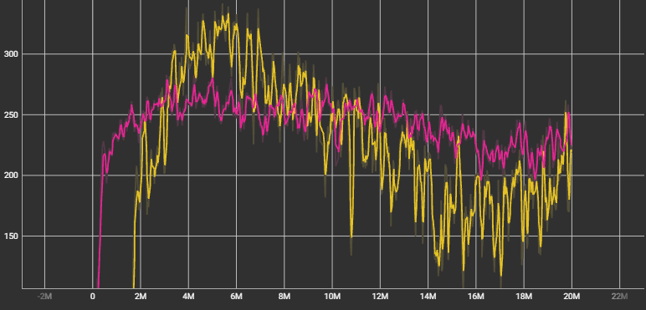
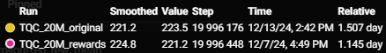
Resultados Experimentais
Depois de escolher o melhor algoritmo, fomos correr 20M, mas agora usando as recompenas costumizadas. Como é possível verificar, o modelo que usa o CustomRewardWrapper tem um treino bastante mais estável já que adota estratégias mais orientadas para o contexto do problema.
TQC com CustomRewards

Slide 9
Resultados Experimentais

Slide 10
Conclusão
O plano trabalho começou por fazer testes inciais para uma primeira abordagem dos algoritmos para 2M de timesteps, seguidos de uma segunda fase de testes para os três melhores algoritmos para 20M de timesteps. Esta primeira fase foi realizada com o intuito de afunilar o treino dos melhores modelos para o contexto do problema, e não perder muito tempo em correr testes desnecessários em alguns algoritmos.
Depois passámos para uma fase de experimentação, onde inicialmente o principal objetivo era ver como cada forma de alteração influenciava o algoritmo obtido. Depois de recolher as melhores estratégias, fomos testar tanto o TQC como o PPO com as novas recompensas customizada e comparados com os seus modelos originais.
Fomos também testar vários métodos de alteração de ações, entre eles o ActionNoiseWrapper e o ActionSmoothingWrapper, no algoritmo TQC e comparar os resultados obtidos com o TQC com recompensas customizadas.
Por fim, realizados um parameter tuning no modelo PPO, pelo simples facto de o TQC ser um modelo computacionalmente dispendioso, e comparando este com o PPO com recompensas costumizadas e tirando conclusões dos resultados obtidos.
Em conclusão, acreditamos ter conseguido explorar vários formas diferentes de conseguir melhorar os modelos, mas sobretudo, entender como diferentes estratégias impactam os mesmo.
Com vista num trabalho futuro, gostaríamos de poder realizar treino para um maior numero de timesteps, pois acreditamos que alguns modelos poderiam necessitar de mais tempo de treino para se revelar mais robusto. Também alterações no ambiente do gymansium, como adição obstáculos no ar obrigando o Agente a desviar-se por baixo poderiam ser uma boa ideia.

Slide 11
Conclusão
Iniciámos com testes iniciais para 2M de timesteps para selecionar os três melhores algoritmos, focando nos mais promissores (TQC, PPO, SAC).
Realizámos uma segunda fase de testes (20M de timesteps) para explorar melhor os modelos mais adequados ao problema.
Avançando para a fase de experimentação, investigámos o impacto de recompensas customizadas no desempenho do TQC e PPO. Testámos também estratégias de alteração de ações (como ActionNoiseWrapper e ActionSmoothingWrapper) no TQC e avaliámos os seus efeitos.
Implementámos parameter tuning no PPO devido ao custo computacional elevado do TQC, comparando os resultados com modelos com recompensas customizadas.
Em conclusão, pensamos ter conseguido identificar diferentes estratégias que impactaram positivamente o desempenho do agente tal como as recompensas customizadas e ajustes nas ações mostraram-se eficazes para promover modelos mais robustos.
Numa perspetiva futura, gostaríamos de treinar os modelos para um número maior de timesteps, de forma a permitir que alguns métodos pudessem-se afirmar de melhor forma.
Personalizar o ambiente com novos obstáculos seria também uma ideia, como por exemplo, usando barreiras no ar, para incentivar o algoritmo a baixar e a passar por baixo.

Slide 12
Contexto do Problema
O controlo de agentes robóticos em ambientes complexos é um grande desafio da área da Aprendizagem por Reforço (RL). O ambiente BipedalWalker-v3 (do OpenAi Gym) exemplifica este tipo de tarefa, onde um robô bípede precisa de aprender a caminhar sem cair, enfrentando terrenos irregulares e obstáculos.
Nesse contexto, comparar diferentes algoritmos de RL (como o PPO, SAC, TQC, entre outros) usando parâmetros default é um primeiro passo para perceber quais as técnicas que apresentam melhor desempenho. Posteriormente, personalizações no ambiente (como recompensas customizadas) e ajustes nos hiperparâmetros podem revelar melhorias adicionais no desempenho, e assim desenvolvendo modelos mais robustos e eficazes neste cenário robótico.

Slide 13

Plano de trabalho
Testes inicias dos algoritmos
01
Começamos por fazer 2 Milhões de timesteps para todos os algoritmos
Descartar algorimos com maus resultados
Depois escolhemos os 3 que obtiveram melhores resultados e fizemos 20 Milhões de timesteps para estes
02
Escolha do melhor algoritmo
03
Escolhemos o melhor algoritmo dos 3 e avançamos para modificações
Recompensas Customizadas
Vamos efetuar recompensas customizadas para verificar como isso afeta a aprendizagem
04
Modificar os Parâmetros
05
Fizemos mudanças nos parâmetros do modelo para encontrar o melhor conjunto para o problema

Slide 14
Algoritmos Considerados
01
A2C
Advantage Actor-Critic
02
ARS
Augmented Random Search
03
PPO
Proximal Policy Optimization
04
SAC
Soft Actor-Critic
05
TQC
Truncated Quantile Critics
06
TRPO
Trust Region Policy Optimization

